Slide 1

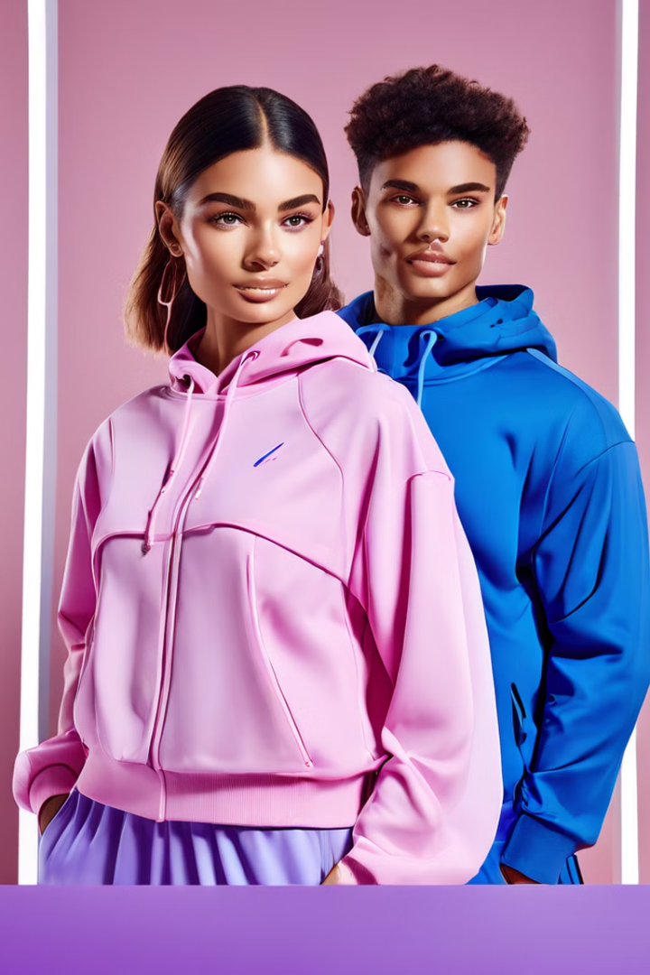
Boutique de Vêtements de Sport en Ligne
“Sport Club “

Slide 2
Présentation de l'Entreprise
Notre objectif
Notre Expertise
Nos Valeurs
Nous souhaitons inciter les geans a adopter un mode de vie plus actif en leur poffrant des produits adoptés a leurs besoins et en leur donnnt enie de bouger en plus créer un espace virtuel dynamique et inspirant
Une équipe passionnée de stylistes et de spécialistes du sport qui conçoivent nos collections.
L'engagement envers l'environnement et le soutien à la communauté locale.

Slide 3
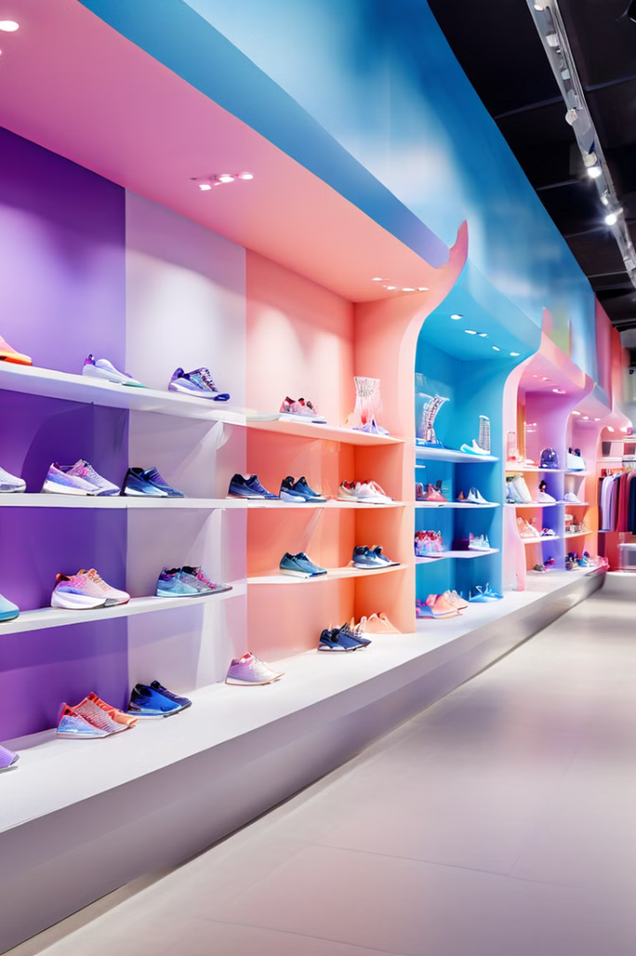
Notre Offre de Produits
Vêtements
1
T-shirts, shorts, pantalons, sweats et bien plus pour hommes, femmes et enfants.
2
Chaussres
Baskets, sandales et autres chaussures de sport conçues pour le confort et la performance.
Accessoires et équipements
3
Sacs de sport, bouteilles d'eau, bandeaux et autres accessoires pour compléter votre tenue.

Slide 4
Pourquoi Choisir Notre Site ?
1
page 1
une page d'accueil présenatnt les différents catégories de produits de sport ( vetemnts , accesoires , equipements ….)
2
page 2
une page indiquant les différents produits a vendre et les commentaires des clients
3
page 3
une page présentant les différents promos disponibles , livraison mondiale
4
page 4
une page qui indique la localisation du boutique et vous permet de remplir un formulaire pour envoyer vos commenntaires ou questions
5
page 5
une page qui vous permet de payer en ligne
6
page 6
une page qui vous permet de créer un compte ou de vous connecter si vous avez déja un compte

Slide 5




Processus d'Achat Simplifié
Remplir le formulaire
Passez la commande
reception de la commande
Parcourez notre vaste catalogue de produits.
Nous expertises recevrent votre commande
Vous allez recevoir votre commande dans maximum une semaine

Slide 6

Contactez-Nous
Téléphone
1 23 45 67 89
Email
sportclub@example.com
Adresse
Springfield , Massachusetts ,Etats unis

